Slide 1
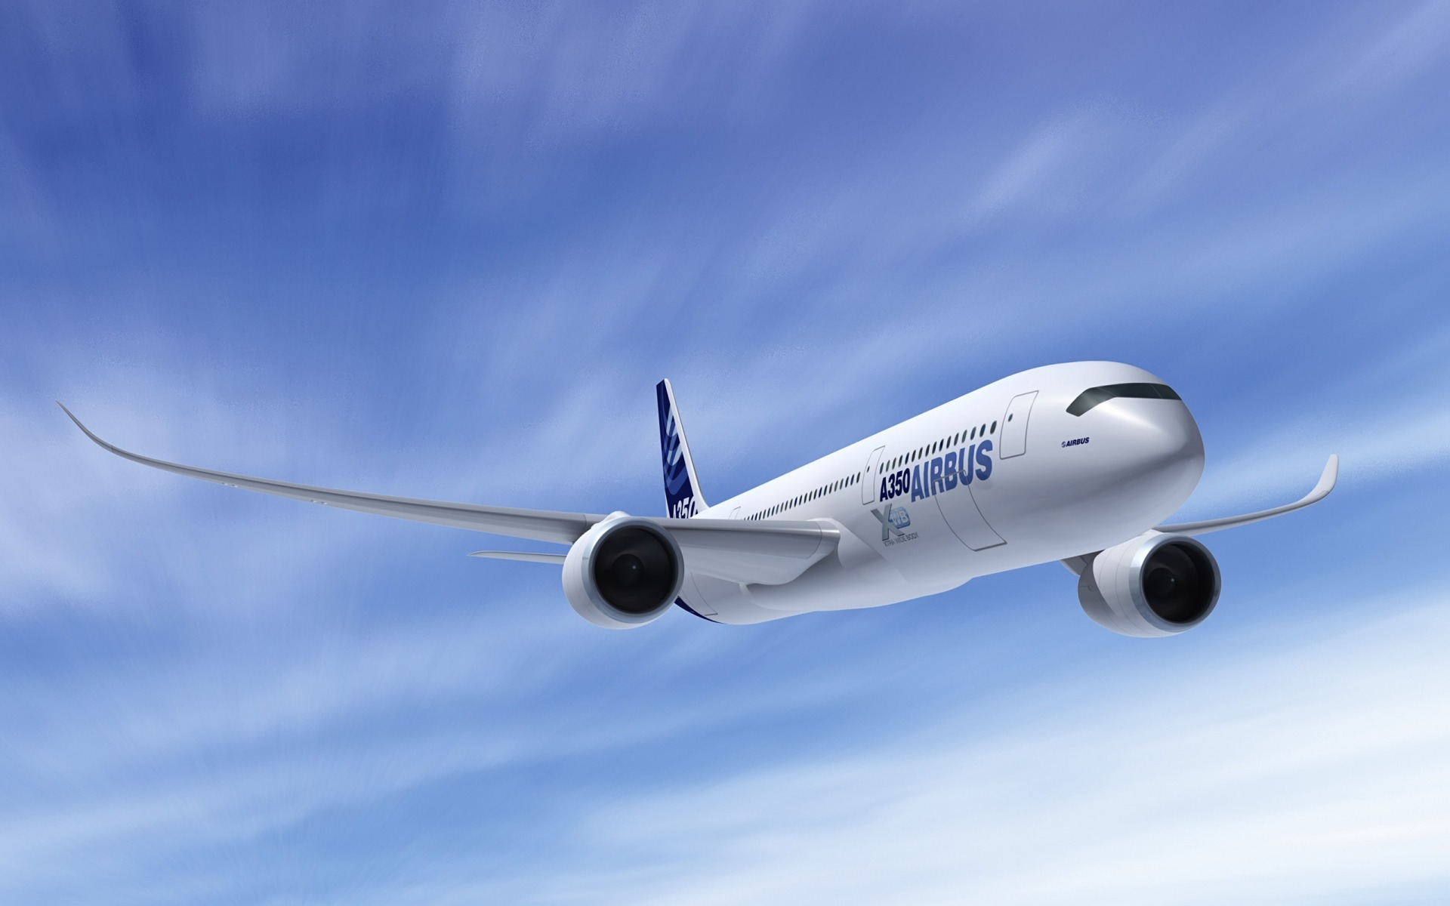
에일러론 형상개조를 통한 RC항공기의 착륙안정성 개선
팀명 : MIDAS
팀장 : 김준영
팀원 : 손승우, 장원준, 정재욱, 조현승, 주종인

Slide 2
I N D E X
동기 및 목적
관련 제품 및 기술
구현 내용 및 차별점
현실적 제한요소 및 해결방안
일정 및 역할
비용

Slide 3
동기 및 목적
= RC비행기의 착륙실패사례
https://youtu.be/J5jtHvtAZ3c

Slide 4
동기 및 목적
RC비행기 착륙 시 양력을 향상시켜 충격을 적게 받도록 하여 파손 사고율을 감소시킨다.
RC비행기 조종 미숙련자들이 착륙을 시킬 때 좀 더 수월하게 하도록 한다.

Slide 5
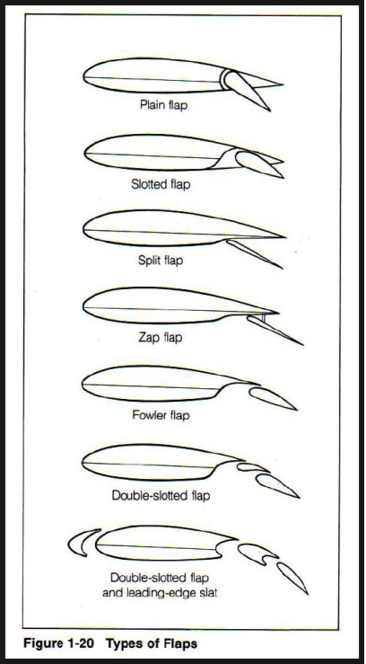
관련 제품 및 기술
플랩(Flap)
날개의 익형에 변형을 주어 양력을 증가시키는 기술
이착륙 보조용으로 사용된다.

Slide 6
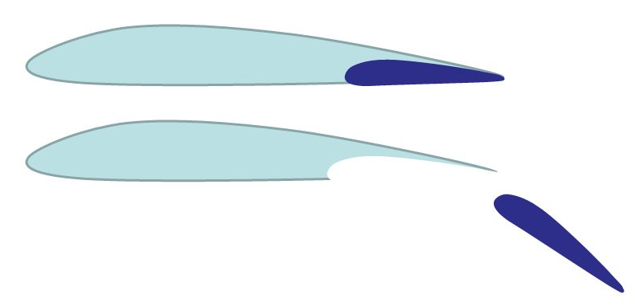
관련 제품 및 기술
파울러 플랩(Fowler Flap)
목표로 하는 에일러론의 형상변환 모양과 가장 흡사한 고양력 장치 형태
날개의 뒷부분을 뒤로 밀어 양력을 더함

Slide 7
구현 내용 및 차별점
구현 내용
에일러론에 플랩 기능을 첨가하여 양력 증가 효과를 낼 수 있게 함
형상설계 후 시뮬레이션을 통해 양력 증가 효과를 증명한다.

Slide 8
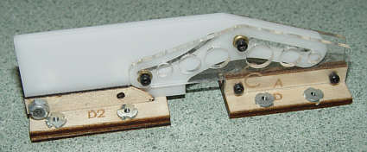
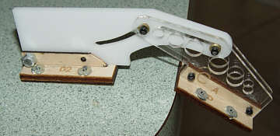
구현 내용 및 차별점
구현 내용
3D프린팅을 통해 제작된 플랩 작동용 기계장치를 에일러론에 장착한다.
2개의 소형 서브모터를 장착하여 플랩을 작동시킨다.

Slide 9
구현 내용 및 차별점
구현 내용
실제 시험비행 시 주날개에 압력센서를 부착하여 압력 측정 후 양력을 계산하여 변화 정도를 수치적으로 나타낸다.
플랩으로 인해 발생한 추가 무게(서브모터 및 구동장치)에 대한 양력 증가의 효율을 계산한다.

Slide 10
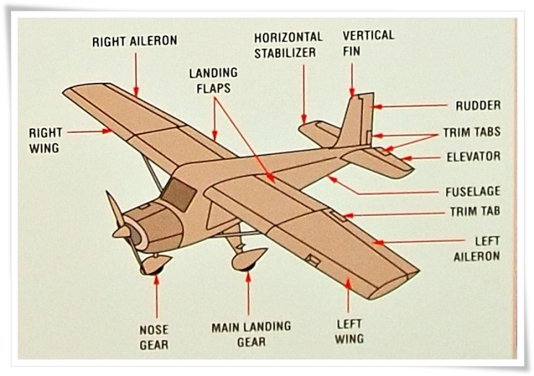
구현 내용 및 차별점
차별점
에일러론과 플랩이 따로 부착된 기존의 항공기와는 달리 두 가지가 합쳐져 있음
에일러론만 있는 RC비행기에 적용시켜 플랩의 효과를 더할 수 있음

Slide 11
현실적 제한요소 및 해결방안
제한요소 1
에일러론과 플랩의 동시작동 가능 여부
해결 방안
플랩 작동 장치 자체를 에일러론에 장착하여 힌지를 설치

Slide 12
현실적 제한요소 및 해결방안
제한요소 2
RC비행기 조종사의 부재
해결 방안
RC비행기 조종 숙련자에게 요청한다.

Slide 13
일정 및 역할
일정
주차 | 1 | 2 | 3 | 4 | 5 | 6 | 7 | 8 | 9 | 10 | 11 | 12 | 13 | 14 | 15
개념 설계 | O | O | O
모델링 |  |  | O | O | O | O |  | O
구조 해석 |  |  |  |  | O |  | O |  | O
공력 해석 |  |  |  |  | O |  | O |  | O
수정 보완 |  |  |  |  | O |  | O |  | O
재료 구입 |  |  |  |  | O
제작 |  |  |  |  |  |  |  |  | O | O | O
시험비행 |  |  |  |  |  |  |  |  |  |  | O
발표 |  |  | O |  | O |  | O |  | O |  | O | O
최종보완 |  |  |  |  |  |  |  |  |  |  |  |  | O | O
제출 |  |  |  |  |  |  |  |  |  |  |  |  |  |  | O

Slide 14
일정 및 역할
역할
 | 형상 설계 및 모델링 | 구조 해석 | 공력 해석 | 격자 생성 | 제작
1. 김준영 | 주날개 및 에일러론 |  |  | O | O
2. 손승우 | 수직 및 수평꼬리날개 |  | O |  | O
3. 장원준 | 동체 | O |  |  | O
4. 정재욱 | 동체 | O |  |  | O
5. 조현승 | 주날개 및 에일러론 |  | O |  | O
6. 주종인 | 수직 및 수평꼬리날개 |  |  | O | O

Slide 15
비용
목록 | 개수 | 비용 | 총합 | 비고
RC비행기 재료 | 2 | 500,000원 | 1,000,000원 | 항공합판 발사목 메인모터 서브모터 랜딩기어 프로펠러 외피필름 3D프린트 합판가공비 등
압력 센서 SET | 1 | 100,000원 | 100,000원
컨트롤러 | 1 | 0원 | 0원 | 대여
전체 |  |  | 1,100,000원

Slide 16
Q&A

